Slide 1
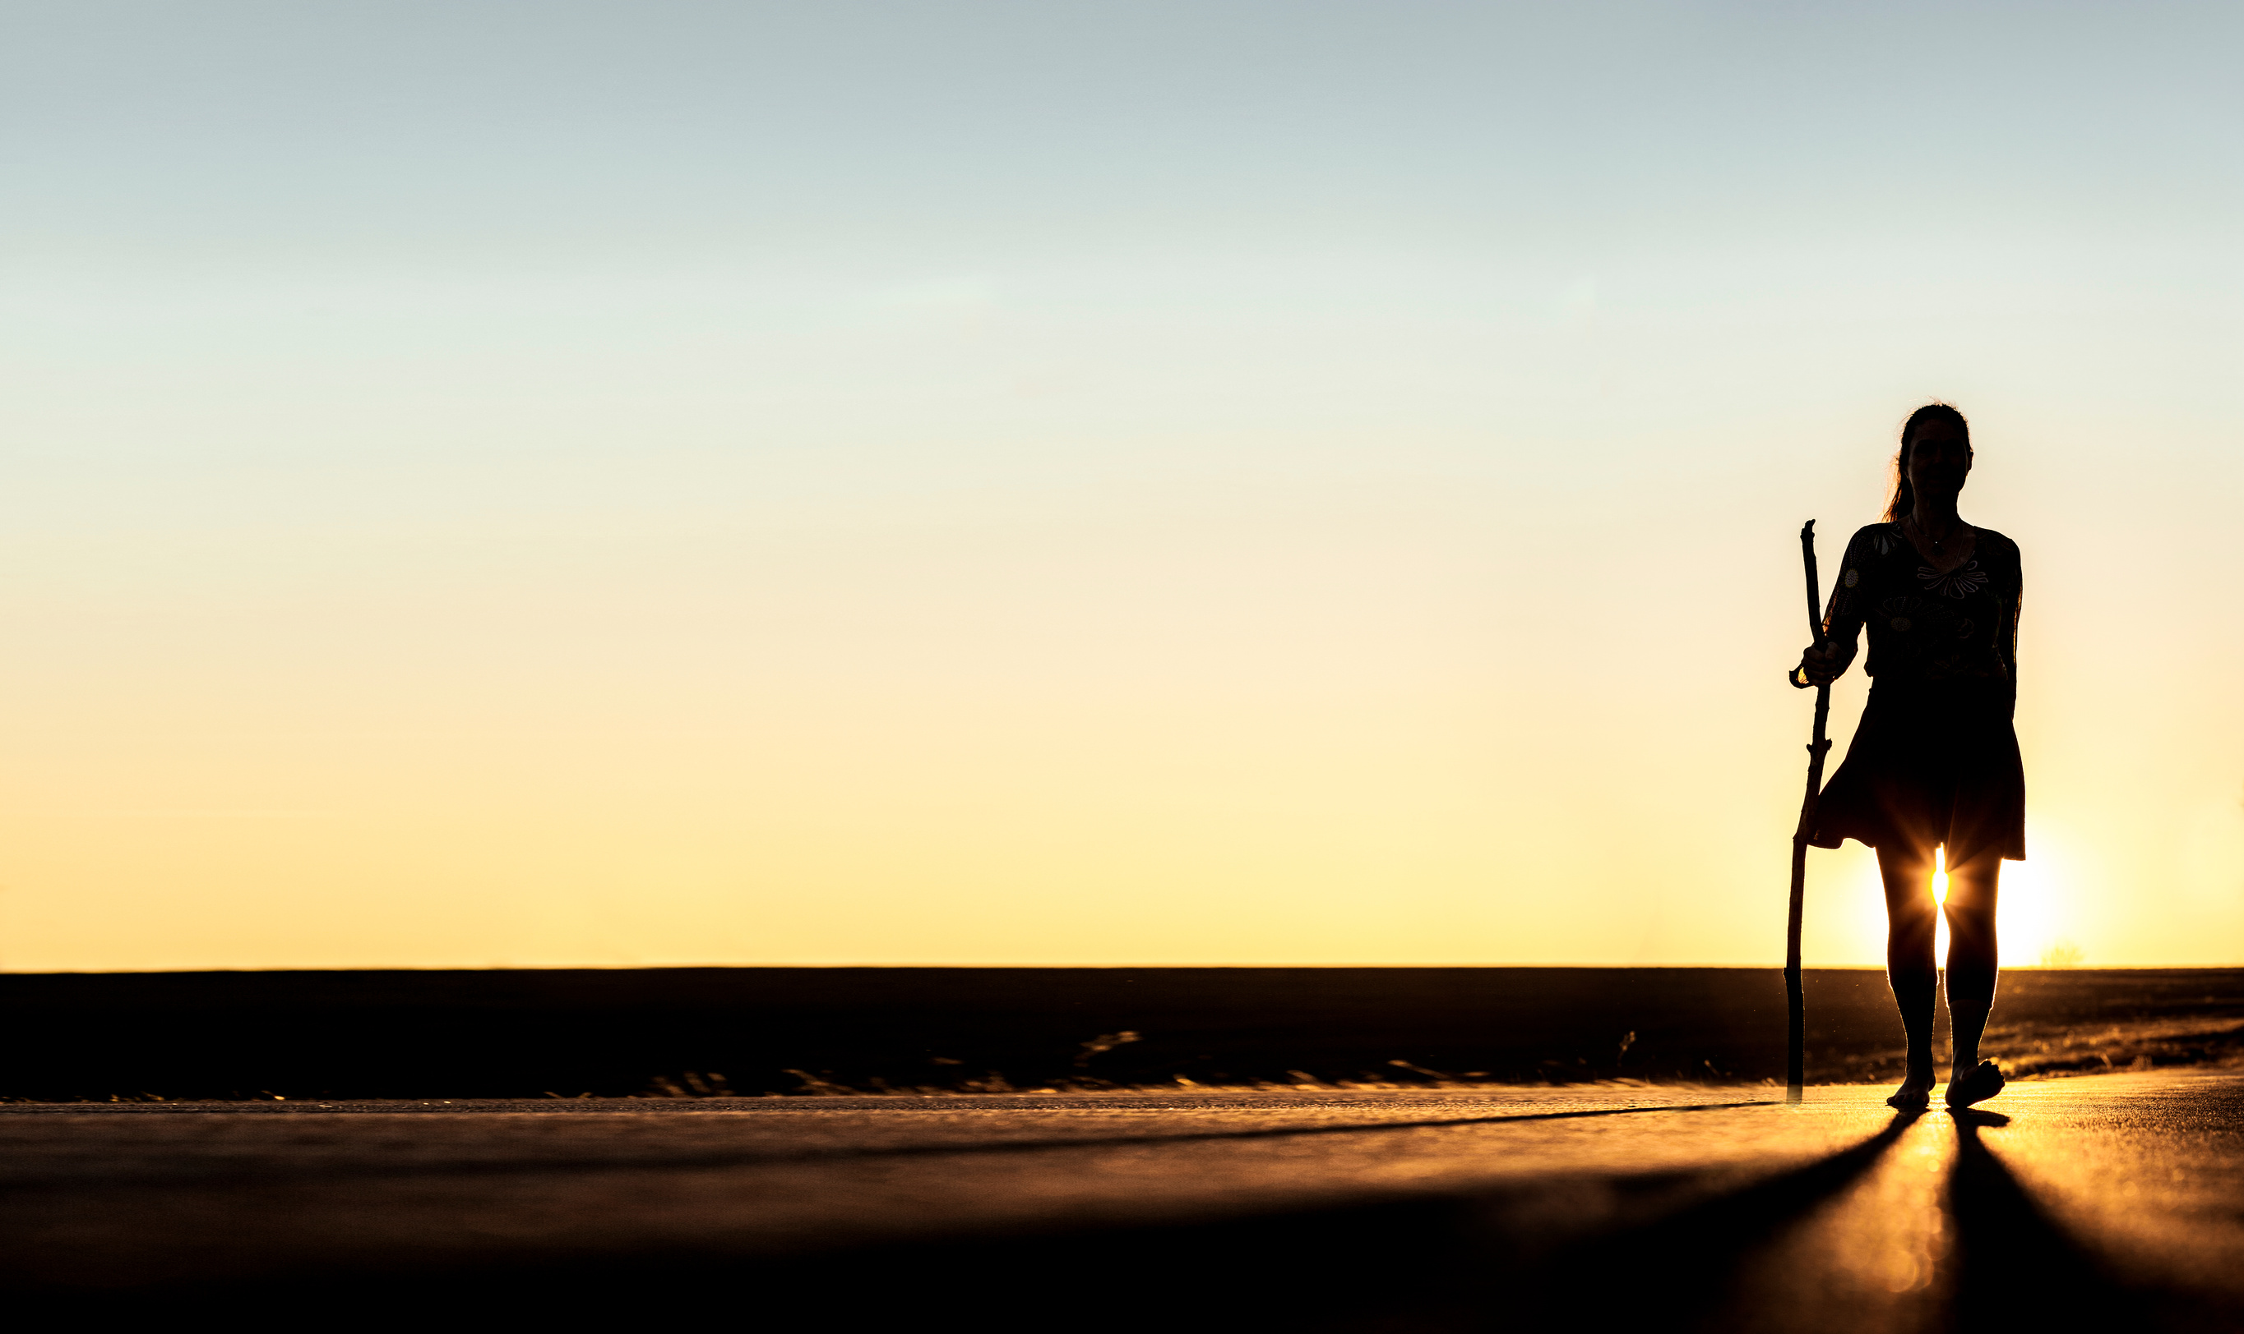
KRISTJANI NA POTI UPANJA
Priročnik za župnijske pastoralne svete in druge pastoralne sodelavce
MOJA ROMARSKA IDENTITETA
NAŠE POSLANSTVO 2024/2025

Slide 2

Vstopna molitev
Iskal sem MOČ in Bog mi je dal napore, ki so me naredili močnega.
Iskal sem MODROST in Bog mi je dal probleme, ki jih je bilo treba rešiti.
Iskal sem BOGASTVO in Bog mi je dal pamet in telo, da lahko delam.
Iskal sem POGUM in Bog mi je dal ovire, ki jih je bilo treba premagati.
Iskal sem LJUBEZEN in Bog mi je dal ljudi, ki jim je bilo treba pomagati.
Iskal sem DOBIČEK in Bog mi je dal priložnost.
Nič nisem dobil od tistega kar sem iskal, a dobil sem vse, kar sem potreboval!
Dobri Gospod, hvala, da si nas ponovno zbral skupaj na tem mestu. Vodi naše srečanje in odpri naša srca za delovanje Svetega Duha, da bomo vse izrekali v tvojo slavo. Po Kristusu našem Gospodu. Amen.

Slide 3
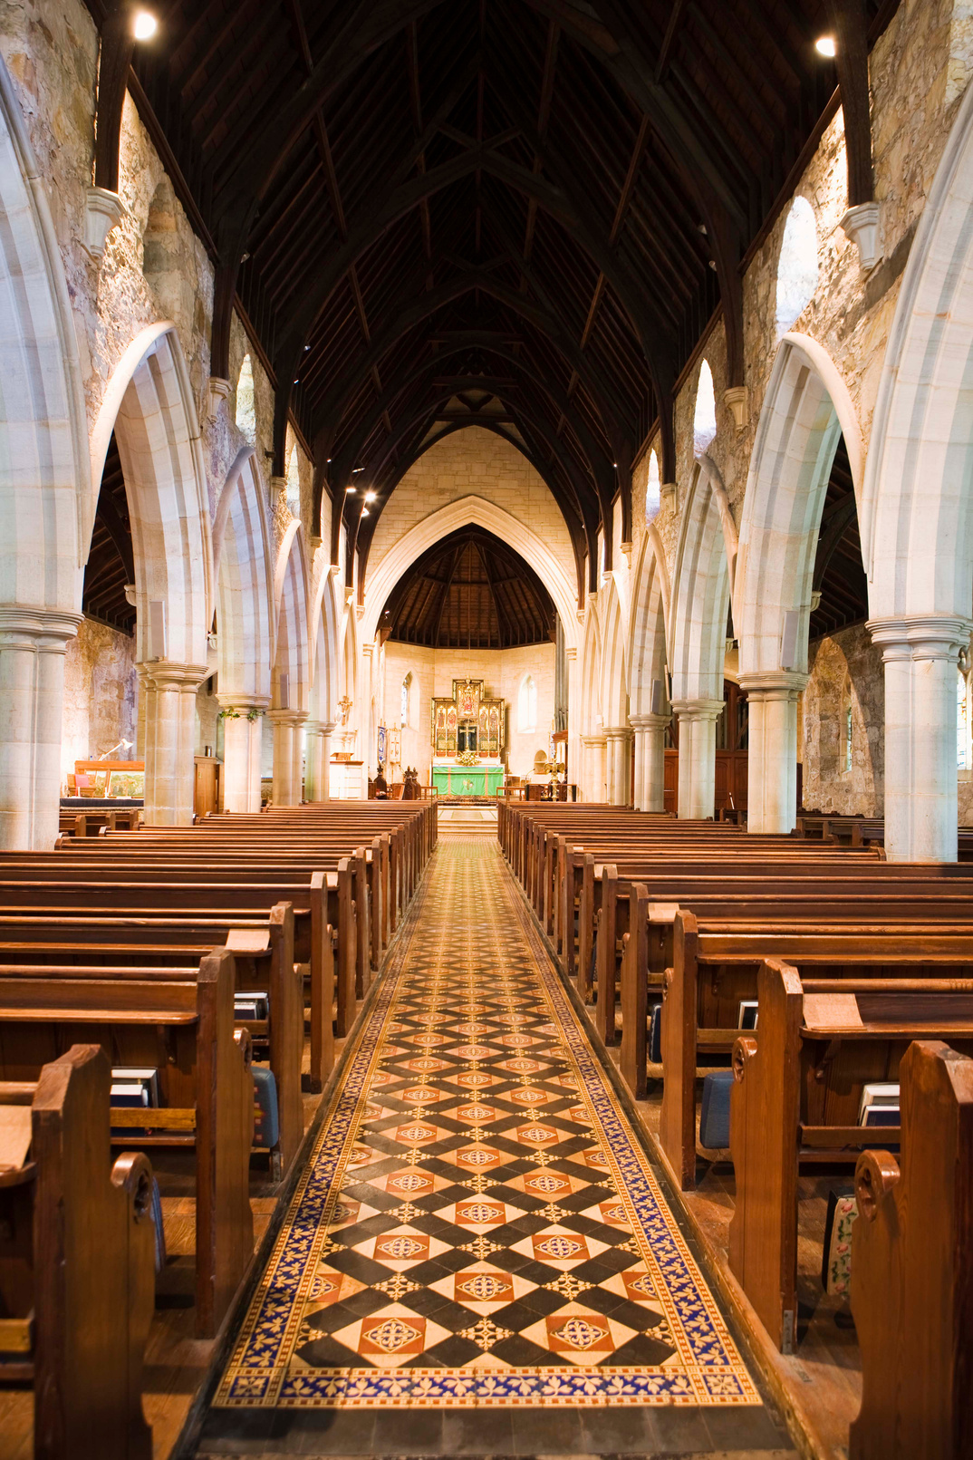
  Božja beseda
Preberemo evangelij prihodnje nedelje.
2. Vstopno mesto:
https://youtu.be/yQ1_YlXFk40
in
https://youtu.be/O5knhijOSms

Slide 4

Iztočnice za razmislek
Življenje je pot, polna izkušenj, preizkušenj, sopotnikov, ovir, lepega, manj lepega. Je tudi priložnost za učenje in zorenje. Ko se podamo na pot, na nek način ves čas iščemo smisel življenja. Mi smo romarji na tej poti in mnogokrat se nam lahko zazdi, da je pot pretežka za nas. Srečujemo se z obupom, žalostjo, jezom, besom … Papež Frančišek v buli o sklicu Jubilejnega leta razmišlja, da se »sv. Pavel pogosto zateče k potrpežljivosti, da poudari pomembnost vztrajnosti in zaupanja v to, kar nam je Bog obljubil, predvsem pa izpričuje, da je Bog potrpežljiv z nami, On, ki je »Bog potrpežljivosti in tolažbe« (Rim 15,5). Potrpežljivost, ki je tudi sad Svetega Duha, ohranja živo upanje in ga utrjuje kot krepost in način življenja. Zato se naučimo pogosto prositi za milost potrpežljivosti, ki je hčerka upanja in ga hkrati podpira.«

Slide 5

Kaj to pomeni za pastoralo v naši župniji?
Na poti skozi življenje nismo sami. Drug drugemu smo sopotniki. Župnija je celica v življenju posameznika, v kateri najde somišljenike, sogovornike, poslušalce, tiste, ki zanj molijo, ga spodbujajo, mu pomagajo in vsekakor gradijo z njim občestvo v imenu Jezusa Kristusa. Ni dovolj, da se s svojimi brati in sestrami iz župnije le srečamo pri nedeljski sveti maši. Povabljeni smo, da našo skupnost obogatimo in jo razširimo preko okvirjev nedeljskega bogoslužja. Le tako bomo lahko zares živeli svojo romarsko identiteto in si kot sopotniki prihajali vedno bližje, med nami pa se bo krepilo zaupanje in se utrjevala povezanost.
Volunteering
Presentations are tools that can be used as lectures.

Slide 6
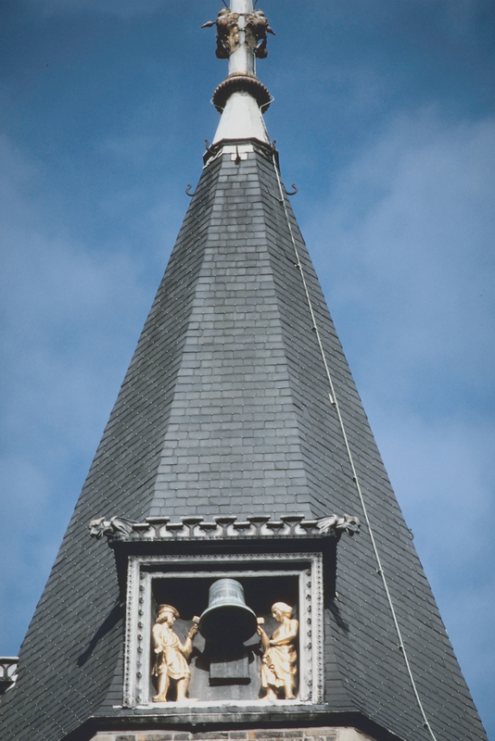
Iztočnice za pogovor
●Kdo sem jaz kot romar?
●Kakšen sopotnik sem na romanju skozi življenje?
●Kje si sam želim biti še bolj podprt?
●Kaj nas že povezuje in kje vidimo naslednje korake povezovanja v naši župnijski skupnosti? Kje so še naše rezerve?

Slide 7

Sklepna molitev
Ostajamo brez svetosti, Gospod, če odtegneš svojo roko. Kaj nam koristi modrost, če je ne vodiš ti? Nič nam ne pomaga hrabrost, če nas več ne varuješ. Zapuščeni se pogrezamo in propadamo. Ko pa prideš, se vzravnamo in zaživimo. Slabotni smo, ampak s teboj postajamo močni. (Tomaž Kempčan)
Hvala ti, Gospod, da smemo s teboj stopati po naši romarski poti skozi življenje. Vodi nas in varuj ter blagoslavljaj vse naše korake, po Kristusu našem Gospodu. Amen.
PRIPRAVILA: NEŽA NOVAK

